Slide 1
Рекреаційні ресурси
Західної Європи

Slide 2

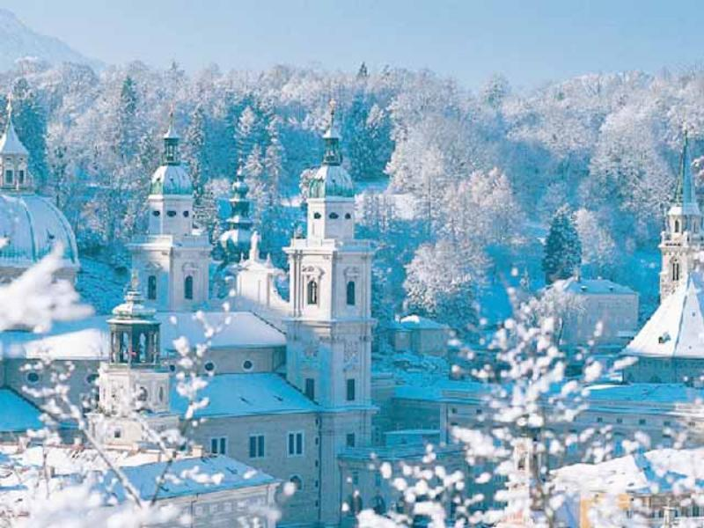
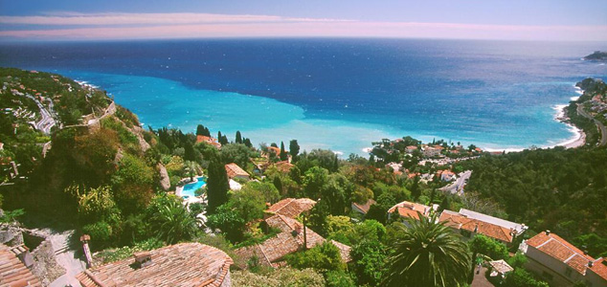
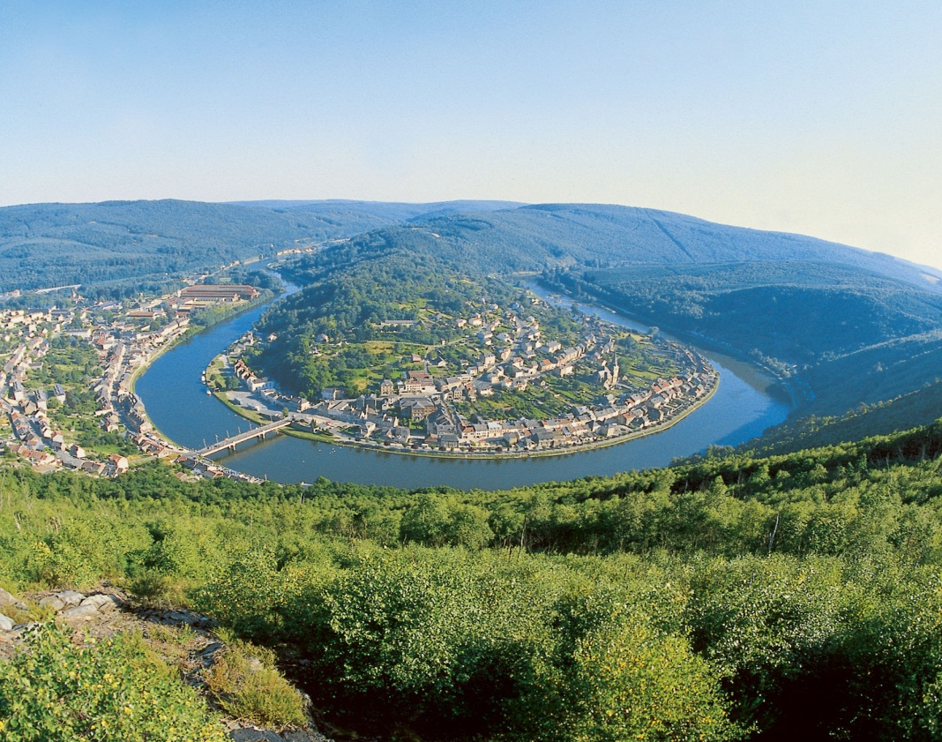
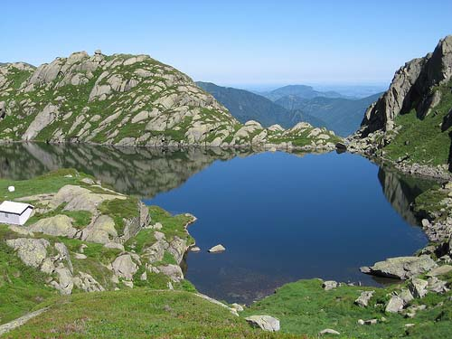
Альпи
Узбережжя Франції
Transition Page
Арденни
Піренеї

Slide 3
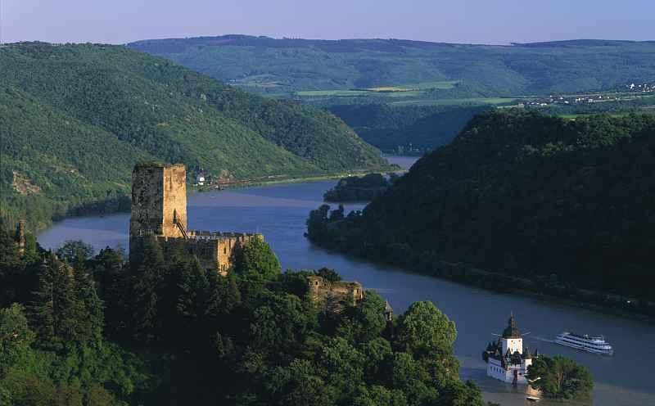
Північний Рейн
Transition Page

Slide 4
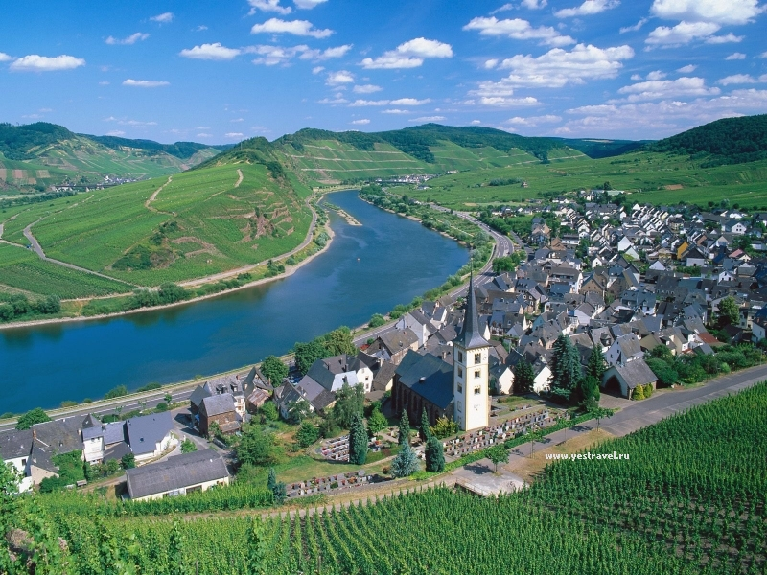
Мозель
Transition Page

Slide 5
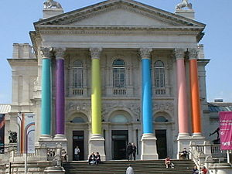
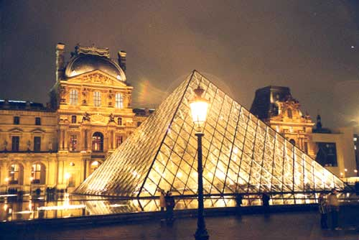
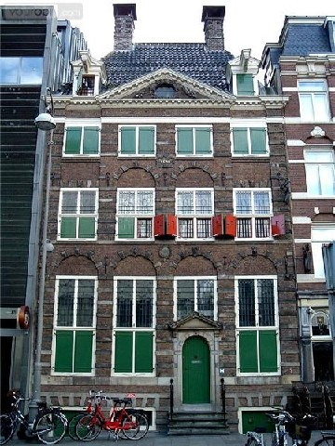
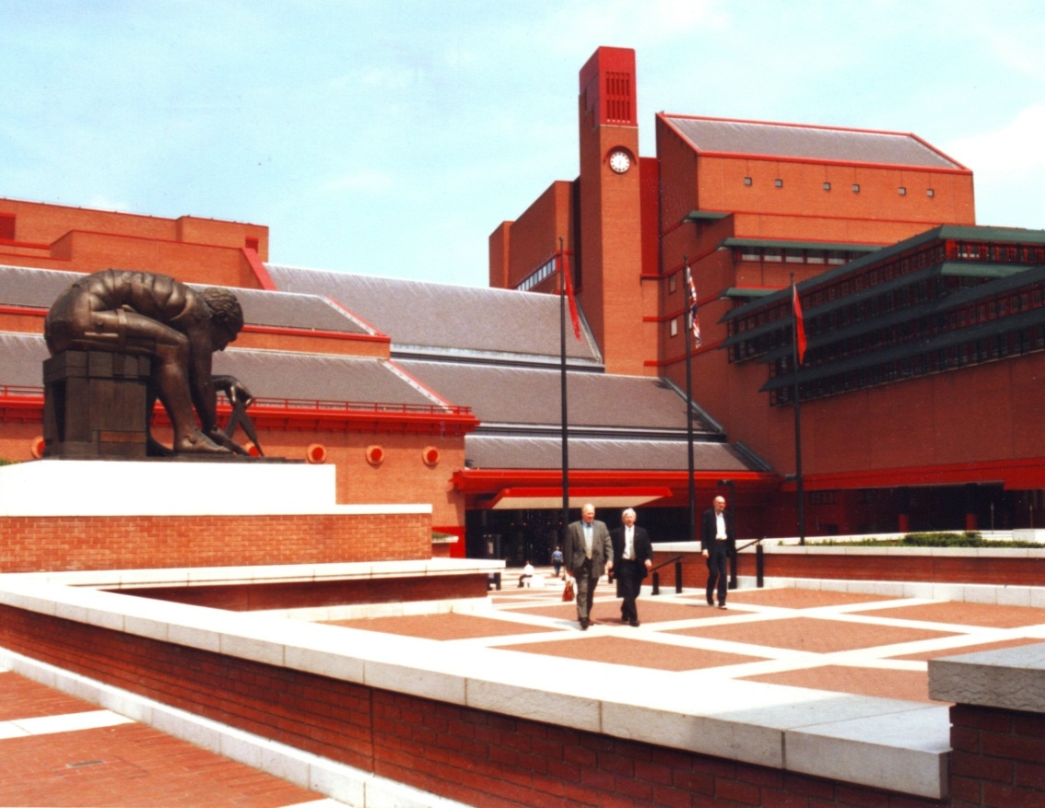
Галерея Тейт
Лувр
Transition Page
Будинок Рембрандта
Британська бібліотека

Slide 6
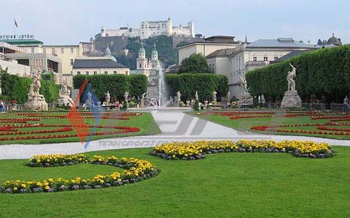
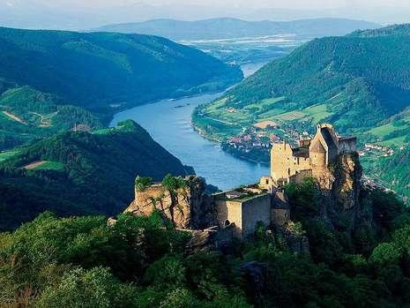
Австрія
Transition Page
Грац
Долина Вахау

Slide 7
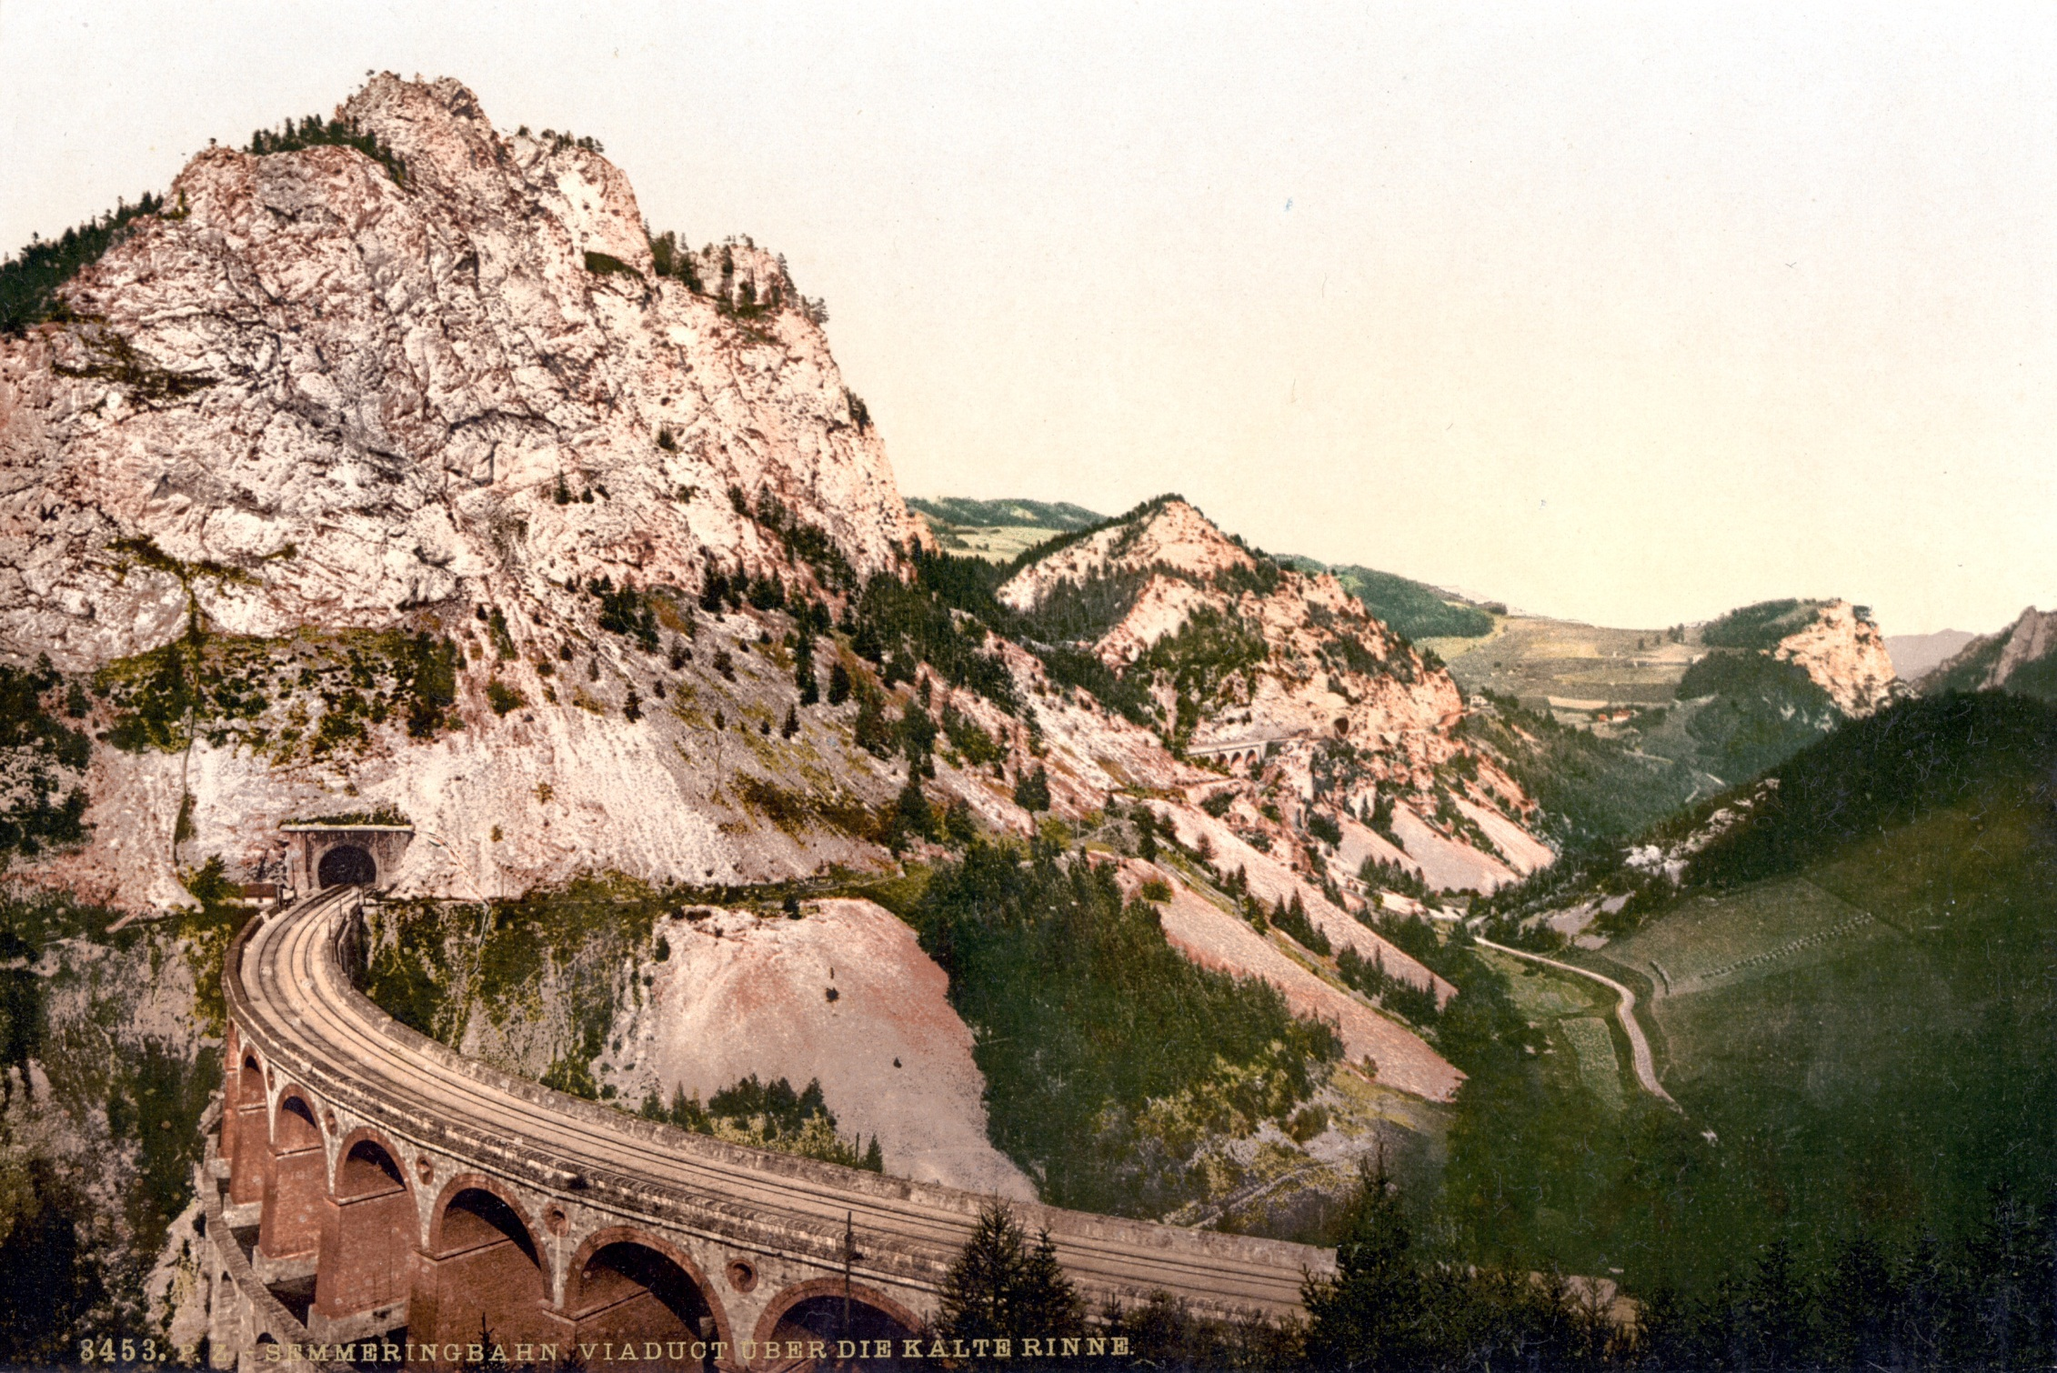
Австрія
Transition Page
Залізниця Земмерінга

Slide 8
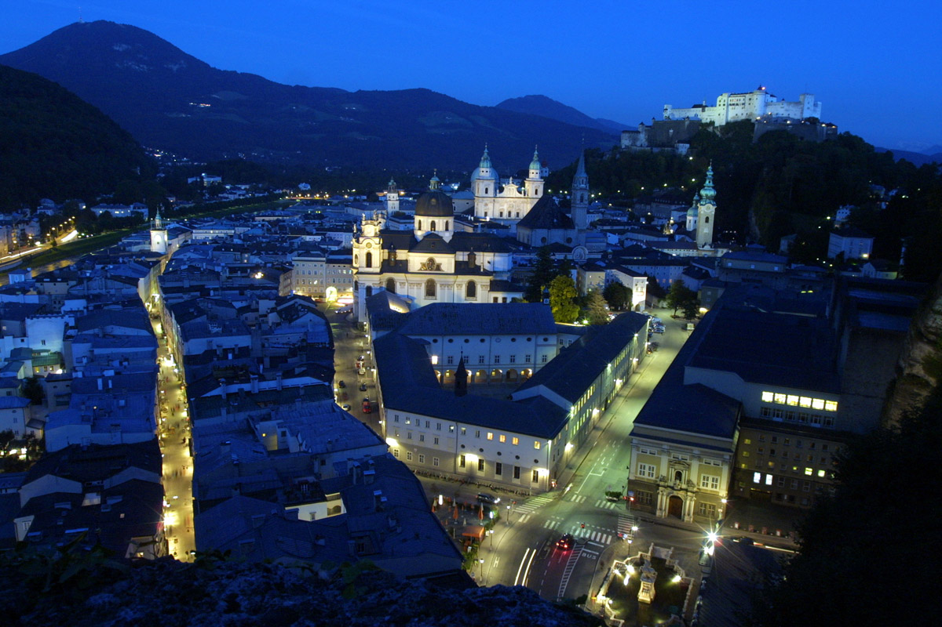
Австрія
Transition Page
Зальцбург

Slide 9
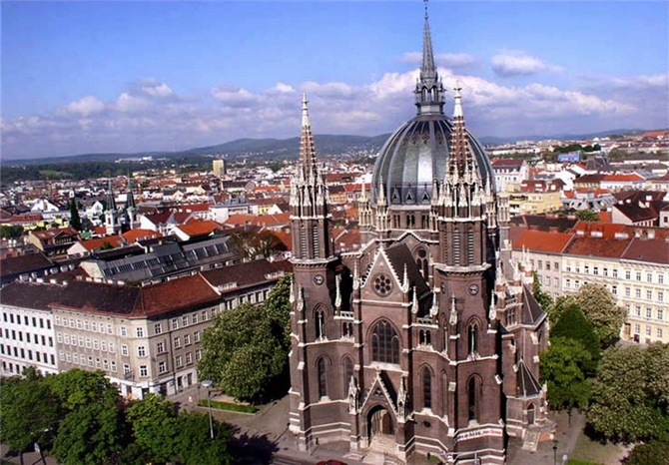
Австрія
Transition Page
Відень

Slide 10
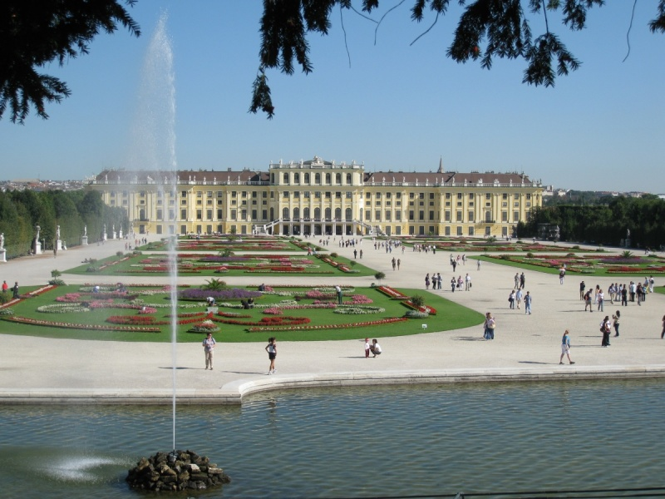
Австрія
Transition Page
Палац Шенбрунн

Slide 11
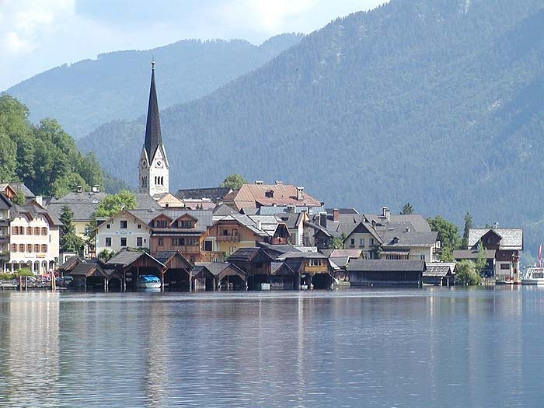
Австрія
Transition Page
Хальштатт - Дахштейн

Slide 12
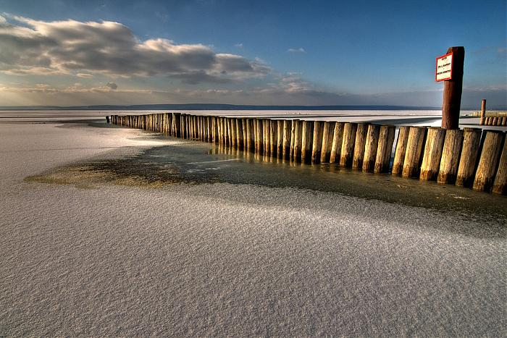
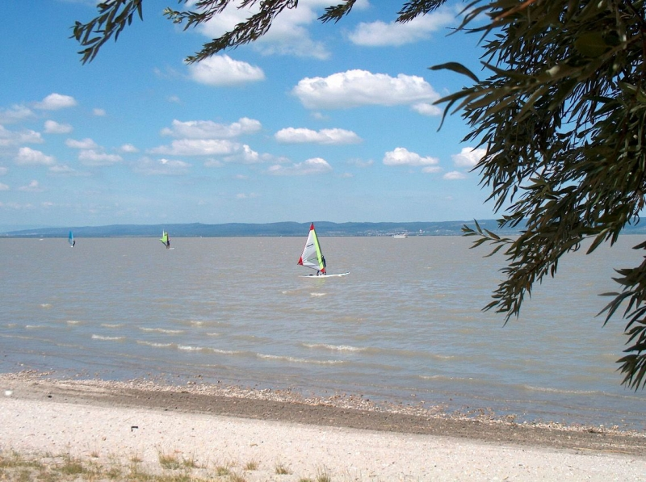
Австрія
Transition Page
Озеро Нойзідлерзее

Slide 13
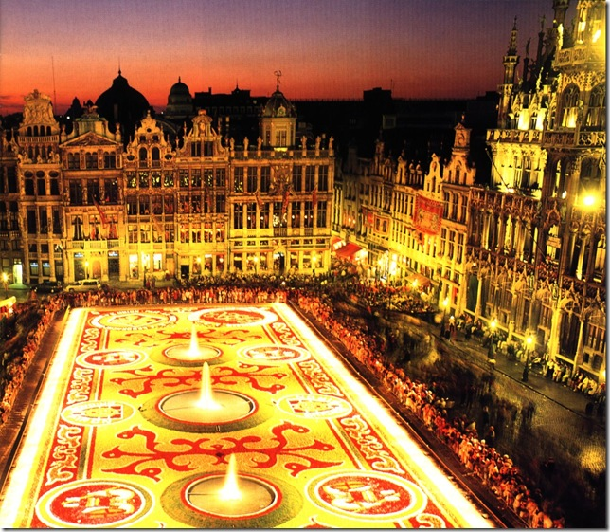
Бельгія
Transition Page
Площа Гран-Плас

Slide 14
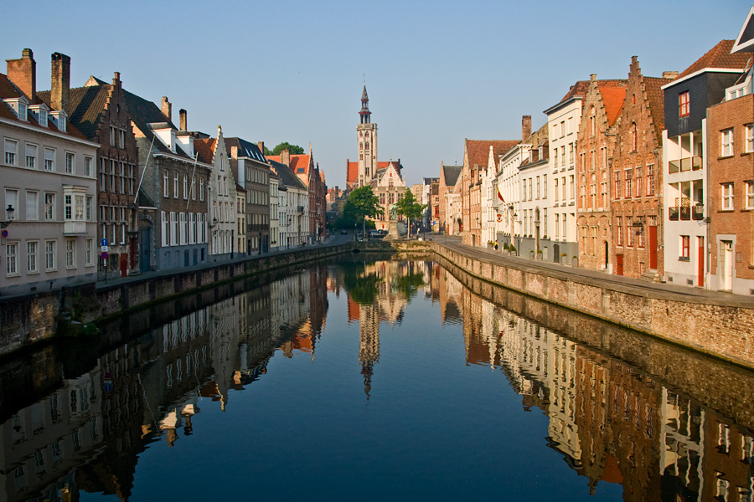
Бельгія
Transition Page
Місто Брюгге

Slide 15
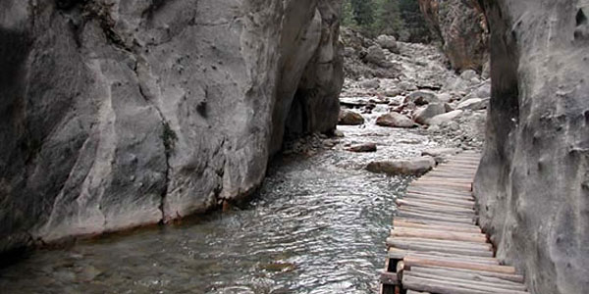
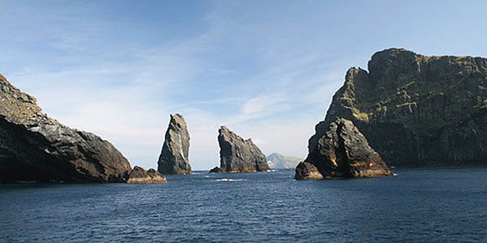
Велика Британія
Острови Сент-Кілда
Ущелина Айрон-Брідж
Transition Page

Slide 16
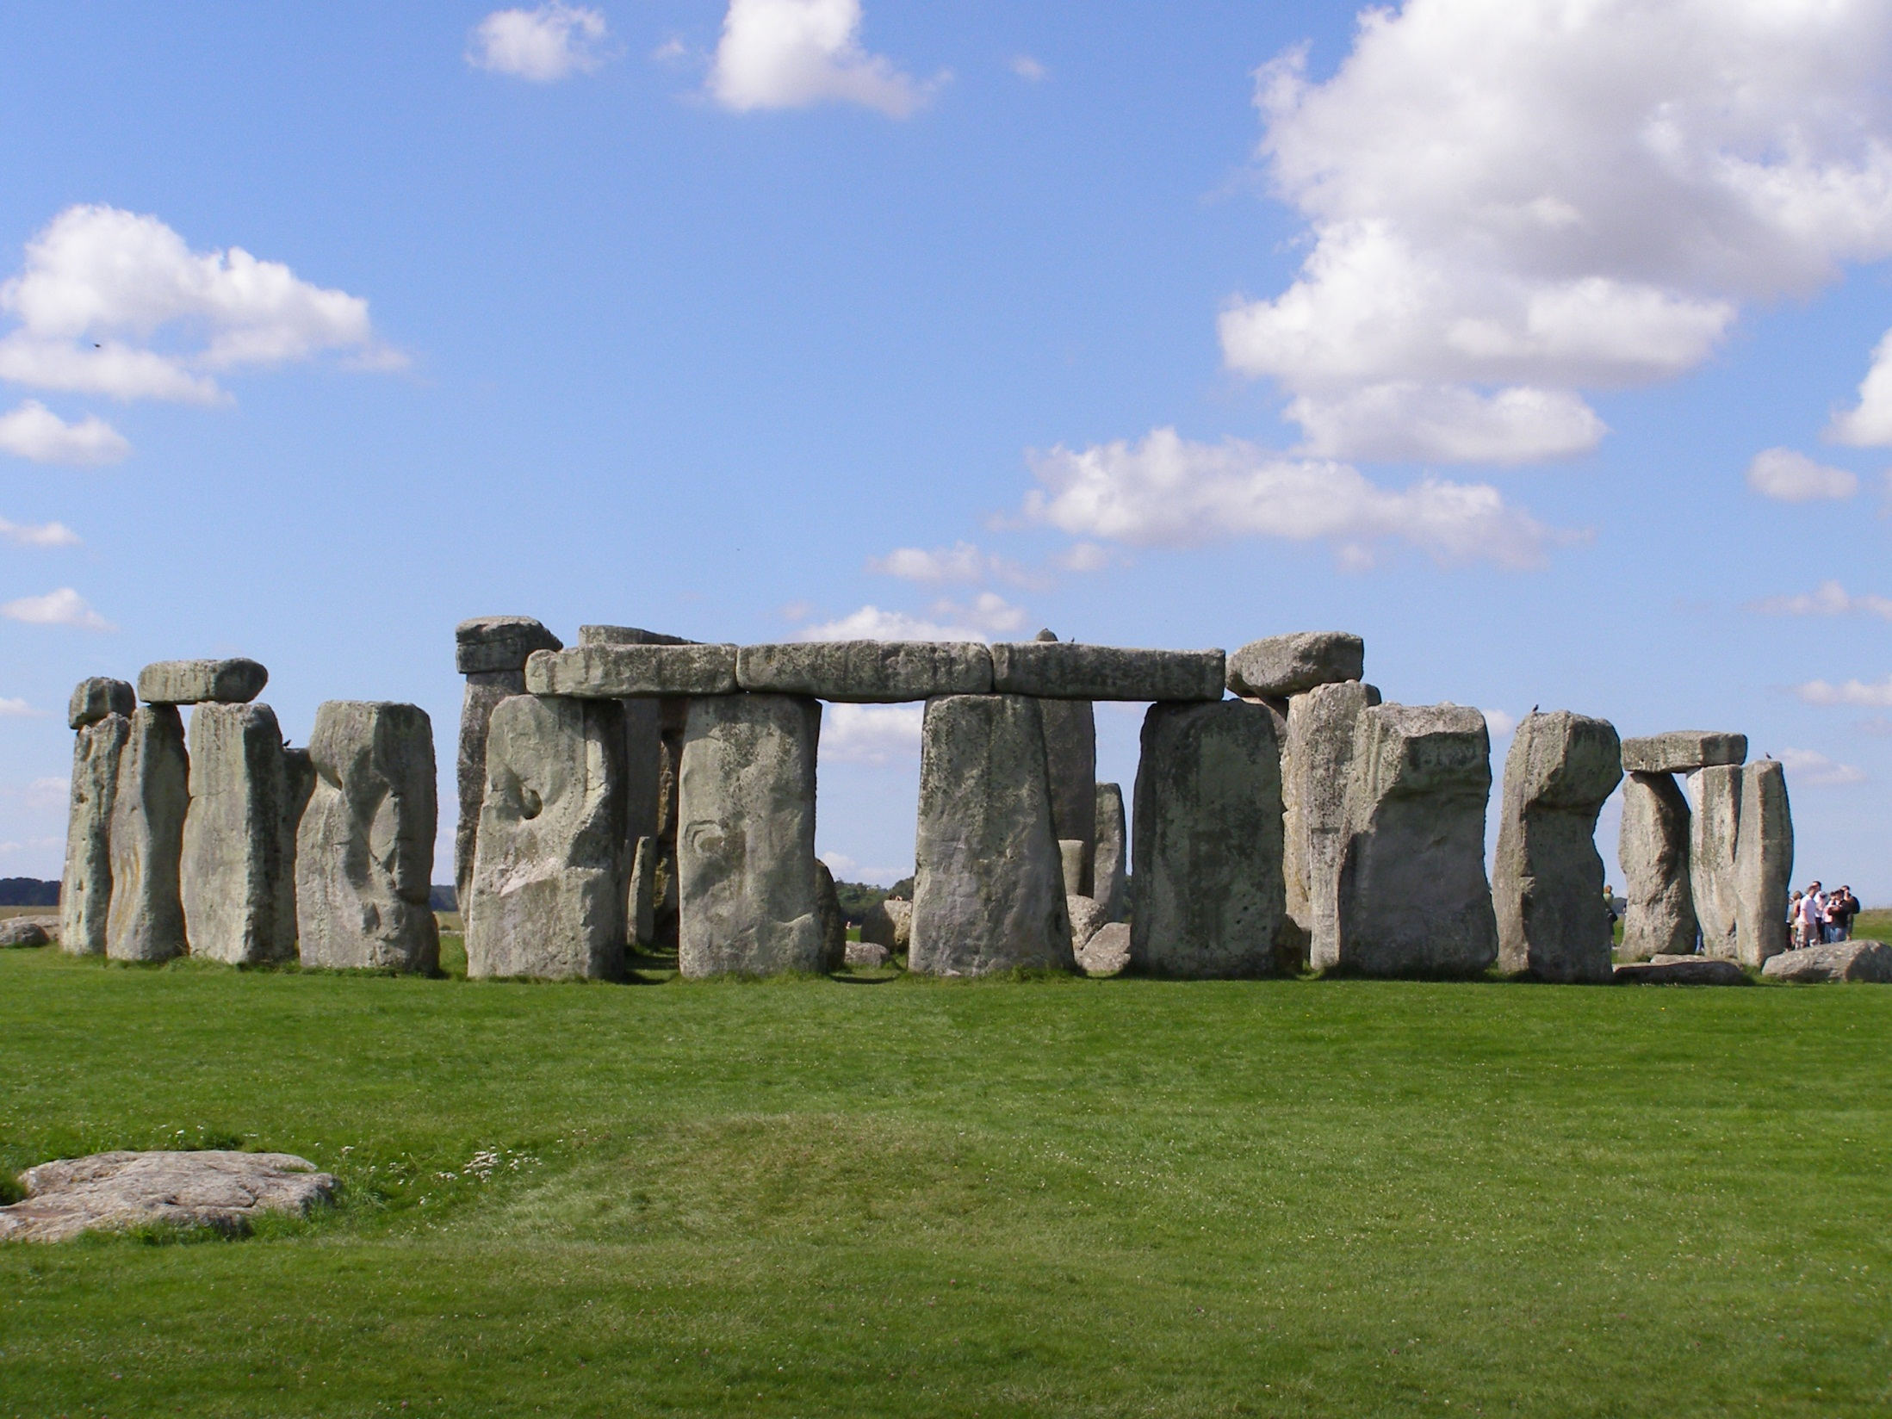
Велика Британія
Transition Page
Стоунхедж

Slide 17
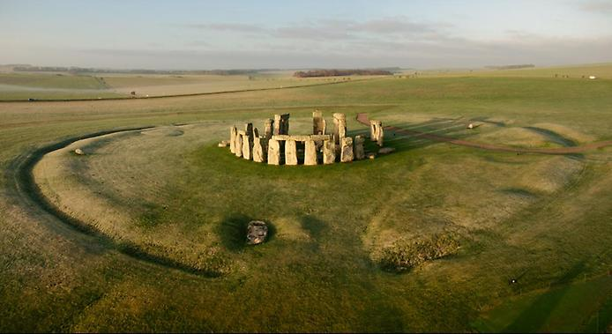
Велика Британія
Transition Page
Стоунхедж

Slide 18
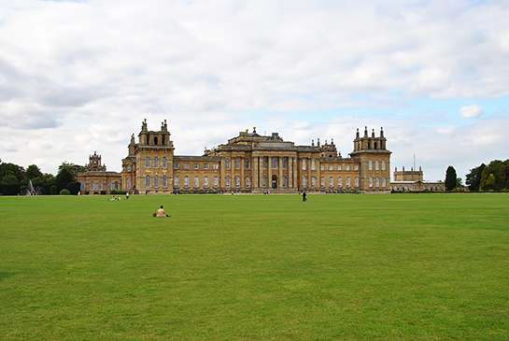
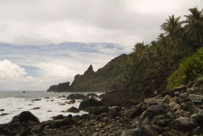
Велика Британія
Бленхеймський палац
Острів Хендерсон
Transition Page

Slide 19
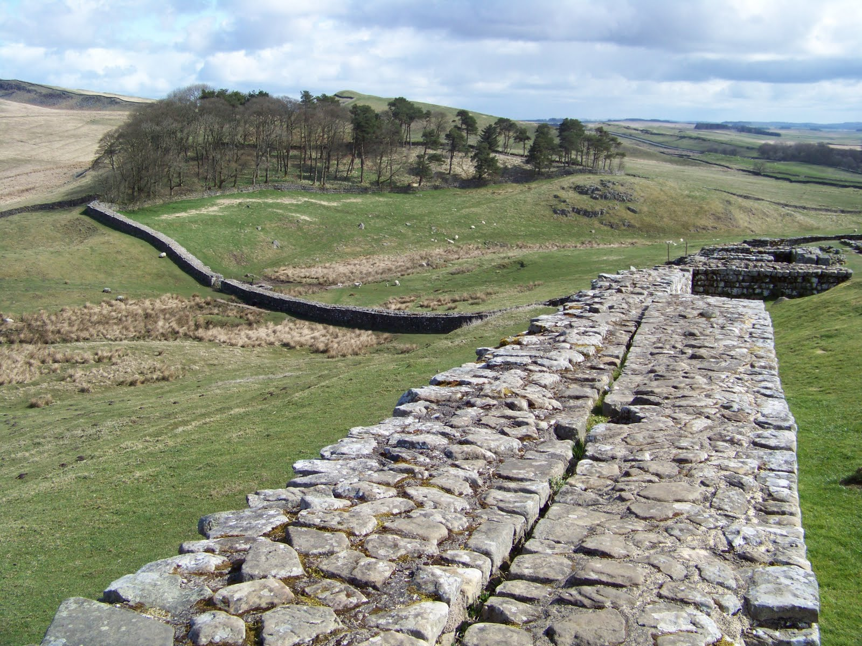
Велика Британія
Transition Page
Вал Андріана

Slide 20
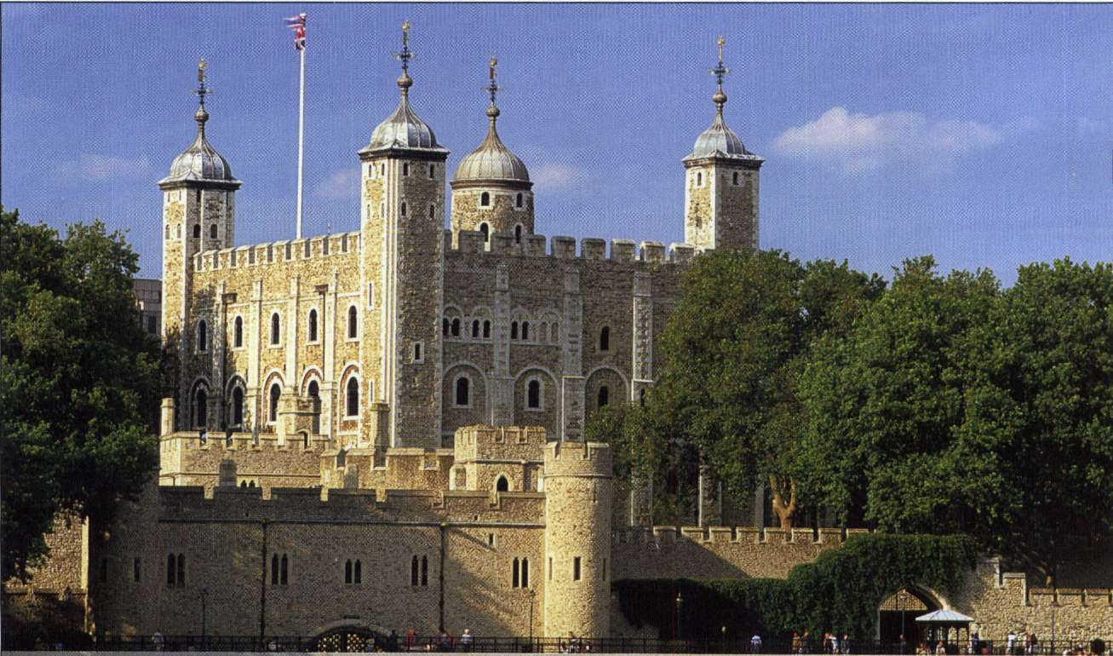
Велика Британія
Transition Page
Лондонський Тауер

Slide 21
Дякую за увагу!

